Slide 1
Conduction dans les solides

Slide 2
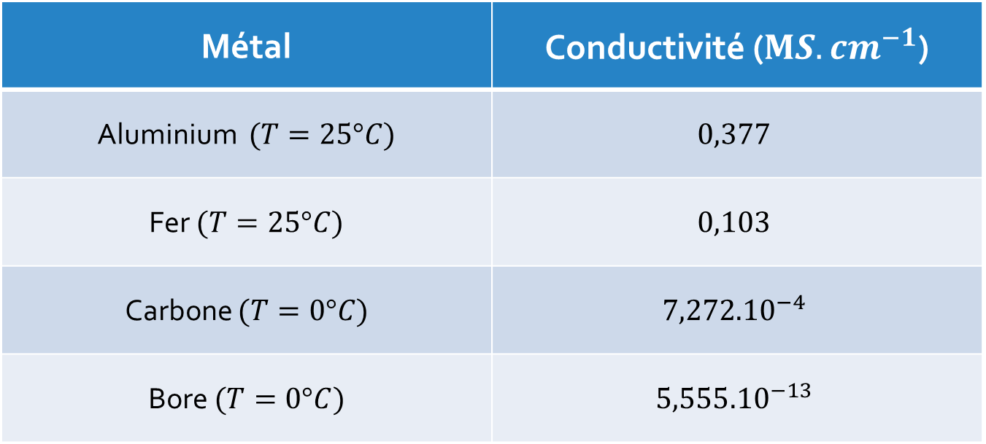
Conductivité électrique de solides
Métal | Conductivité ($MS.cm^{−1}$)
Aluminium $(T=25°C)$ | $$0,377$$
Fer $(T=25°C)$ | $$0,103$$
Carbone $(T=0°C)$ | $${7,272.10}^{−4}$$
Bore $(T=0°C)$ | $${5,555.10}^{−13}$$

Slide 3
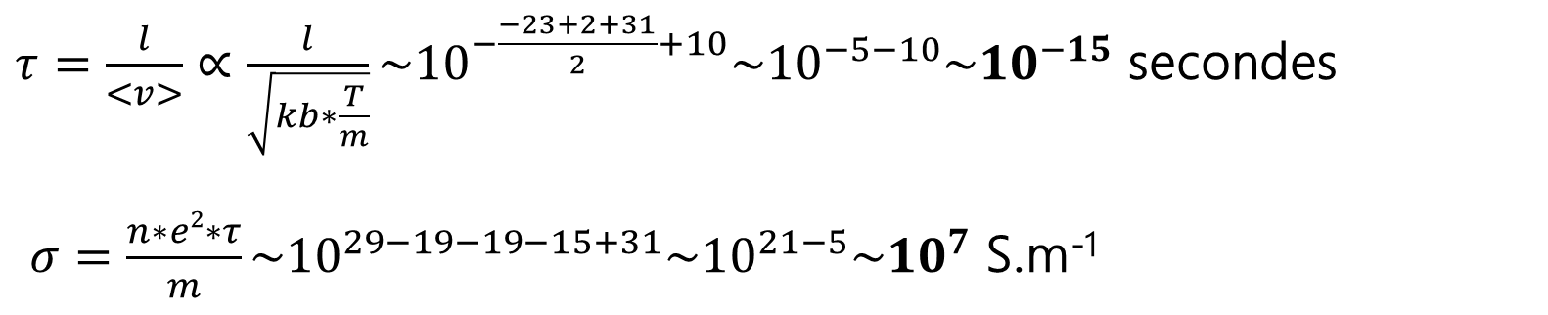
Ordres de grandeur
$τ=\frac{l}{<v>}∝\frac{l}{\sqrt{kb∗\frac{T}{m}}}\sim {10}^{−\frac{−23+2+31}{2}+10}\sim {10}^{−5−10}\sim {10}^{−15}$ secondes
$σ=\frac{n∗e2∗τ}{m}\sim {10}^{29−19−19−15+31}\sim {10}^{21−5}\sim {10}^{7}$ S.m⁻¹

Slide 4
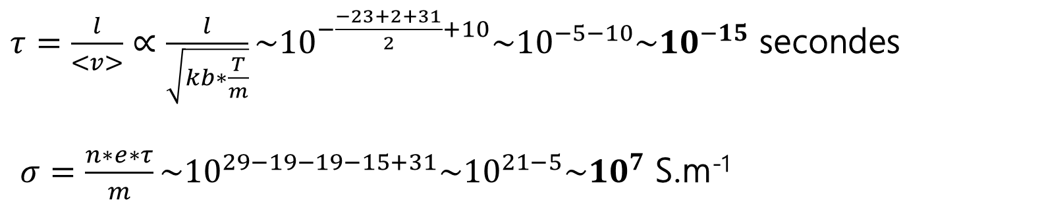
Ordres de grandeur
$τ=\frac{l}{<v>}∝\frac{l}{\sqrt{kb∗\frac{T}{m}}}\sim {10}^{−\frac{−23+2+31}{2}+10}\sim {10}^{−5−10}\sim {10}^{−15}$ secondes
$σ=\frac{n∗e∗τ}{m}\sim {10}^{29−19−19−15+31}\sim {10}^{21−5}\sim {10}^{7}$ S.m⁻¹
Conductivité tabulé à T ambiante pour:
l’argent = 6,3.10⁷ S.m⁻¹,
Le Fer = 1,01.10⁷ S.m⁻¹
on a les bons ordres de grandeur !
https://www.tibtech.com/conductivite.php?lang=fr_FR, consulté le 02/05/20203

Slide 5
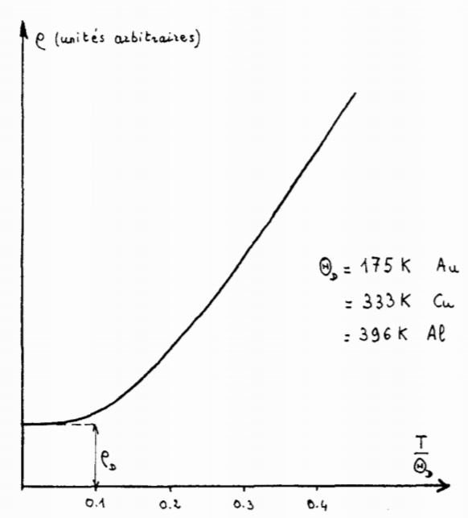
Limite du modèle de Drude
BUP n°550

Slide 6
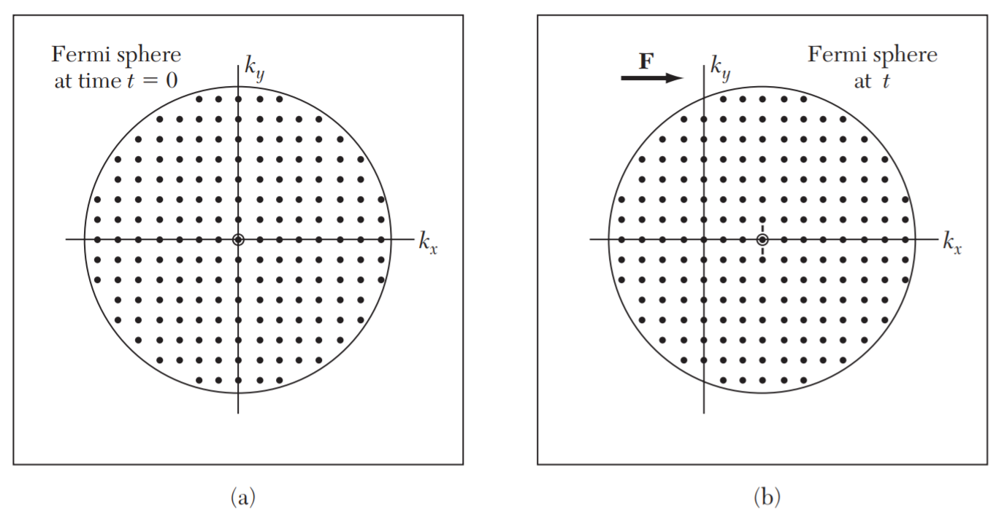
Sphère de Fermi
Kittel et al. Physique du solide

Slide 7
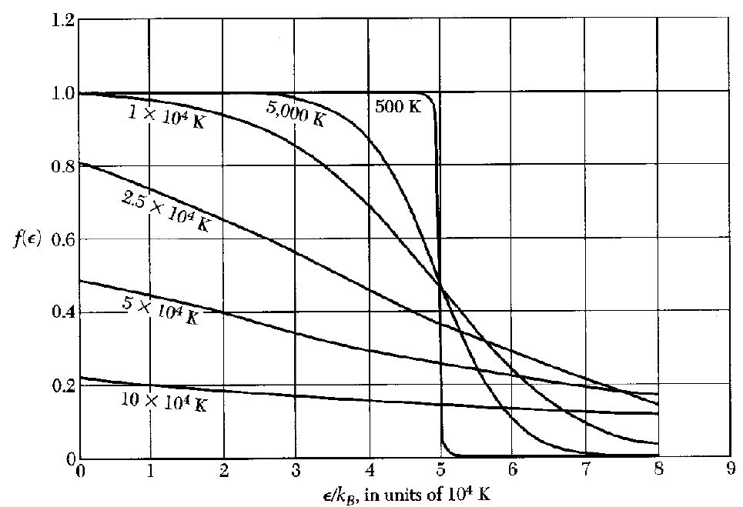
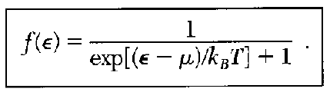
Distribution électronique dans un metal à différentes T
Distribution de Fermi-Dirac:
Kittel, Introduction to solid state physics

Slide 8
Gaz d’électrons libres de Fermi

